Slide 1
中国移动实习项目 · 基于大模型的多条件中文声纹识别与噪声鲁棒性增强 · 子课题一
多条件中文声纹识别与噪声鲁棒性增强
—— 数据生产管线与评测基座验证 ——
个人汇报
汇报人:邓姣姣
中国移动研究项目 · 子课题一
2026 年 9 月 8 日
Notes:
各位老师、同学好，我是邓姣姣。今天汇报的题目是《多条件中文声纹识别与噪声鲁棒性增强》。
过渡：下面先说明小组分工和我负责的具体内容。

Slide 2
小组成员与分工
算法组已汇报-张启元
邓姣姣
算法与实验主线
数据与评测支撑
• 子课题需求分解与达标路线设计
• 训练 / 评测环境与自动化管线搭建
• 鲁棒方案设计与四轮迭代(交付前端)
• 三后端全量实验与官方终评
• 失败案例挖掘 · ROC/DET 分析
• 技术报告与汇报材料
• 8 种声学条件测试数据协议与构建
• 噪声 / 多人重叠数据合成(SNR / TIR 记录)
• 三重数据泄漏检查(说话人 / MD5 / 切片)
• 统一评测脚本(EER · minDCF · ROC-DET · FAR/FRR)
• 鲁棒性文献调研(2024-2026)
本次重点:评测基座如何保证结论可信 + 最终前端每个模块如何工作
Notes:
左侧是张启元同学负责的算法与实验主线，右侧是我负责的数据与评测支撑，包括八种声学条件的数据协议、噪声与多人重叠合成、SNR和TIR记录、三重泄漏检查、统一评测脚本，以及文献调研。我的部分主要回答两个问题：第一，怎样构建一套可信、可复现的多条件数据与评测基座；第二，最终交付的注册条件化增强前端中，每个模块的输入、输出和作用分别是什么。完整的算法迭代主线已由张启元同学汇报，因此我会把重点放在数据、评测、文献判决和前端原理上。

Slide 3
提 纲
01
数据协议与构建
02
数据可信性-泄露性检查
03
统一评测协议构建
04
文献调研与判决
05
前端结构与原理
06
展望与规划
Notes:
汇报分六部分。首先进入数据协议与构建。

Slide 4
提 纲
01
数据协议与构建
01
02
数据可信性-泄露性检查
03
统一评测协议构建
04
文献调研与判决
数据协议与构建
05
前端结构与原理
06
展望与规划
Notes:
这一部分的核心不是简单生成更多音频，而是构造一组只改变目标声学条件、同时保持注册和 Trial 口径一致的测试数据。只有这样，不同条件下的性能变化才有明确含义。
过渡：先看数据集划分。

Slide 5
训练、验证与测试按说话人隔离划分
01 数据协议与构建
数据层级
实际规模
用途与划分说明
官方训练全集
10,000人
643,123条
3D-Speaker官方训练池，是训练/代理验证划分的来源
实际训练集
9,900人
579,003条
剔除Device09的64,120条语音；训练时按batch在线增强和构造样本，不固定划成八套条件
代理验证集
100人
10,400对
0 dB、-5 dB及对应困难集共4套；预训练模型原始训练曾见，故clean只作参考，主要用于选点和定阈值
官方测试集
240人
18,782条
A/B/C/D = 180/15/15/30人；协议冻结，仅用于最终测试
关键口径
9,900人和100人共同构成官方10,000人训练池的互斥划分，240人来自独立测试集。条件设置并不相同：训练在线增强、验证固定4套、测试固定8套×3种时长。
Notes:
官方训练池共有10,000名说话人，再按说话人划分为训练集和验证集；240人来自独立的官方测试集。需要注意，八套条件并不是在三部分中完全相同地复制：训练阶段采用在线增强（按batch在线添加噪声等增强），不固定生成八套；验证集采用0 dB、-5 dB及对应困难集共4套；测试集才固定派生八套条件。

Slide 6
八套固定条件仅在测试侧派生
01 数据协议与构建
协议对象
实际数据与冻结规则
主测试语音（A-D）
240人、18,782条：A/B/C/D分别为180/15/15/30人
角色分工
A、D作为计分对象；B、C共30人仅提供中文重叠干扰，不进入目标Trial
英文重叠干扰（E/F）
MUSAN/LibriVox外部语音：87+86=173条，仅用于叠加干扰，不属于测试说话人
测试侧：八套 × 三种时长
clean 1套、单说话人噪声2套、混响1套、中文重叠2套、英文重叠2套；统一截取1/3/5 s
每个时长的语音规模
clean：18,955条；其余7个派生条件：各16,401条（仅A+D）
① 注册侧
›
② 主评测清单
›
③ 测试条件派生
A类 8,687条 / 180人
1,378,206对
8种条件 × 3种时长
enrollment.csv固定
211,400目标 + 1,166,806非目标（1:5.5）
仅改变测试语音；注册与Trial保持不变
注：官方三协议合计535,163对仅用于一次协议校准，与自建cross-device主清单1,378,206对不是同一口径。
Notes:
测试集包含1套clean、2套单说话人噪声、1套混响、2套中文重叠和2套英文重叠，并统一生成1秒、3秒和5秒版本。A、D正负样本用于计分；B、C分别15人，仅提供中文干扰；E/F为173条外部英文干扰语音。注册侧固定采用A类8,687条语音在全部八种条件和三种时长下重复使用，以保证结果可比。

Slide 7
环节 | 可复现控制
噪声池隔离 | MUSAN free-sound:训练池 615 条,测试池 168+ 条
SNR 对照 | 0 / -5 dB 使用同一噪声、同一位置,只改变缩放因子
有效能量 | 增益按 VAD 有效语音段 RMS 计算,不计静音段
短噪声补齐 | 噪声不足时按原顺序重复,再选取目标长度
多人 TIR | 先合并干扰语音再整体缩放;TIR=0 dB 时目标与干扰等能量
角色分配 | 三人中文重叠分别从 B、C 池取样,防止两条干扰同人
混响输出 | RIR 卷积后输出长度=原长度;记录 RIR / T60 / SNR / TIR 与 seed
噪声与多人重叠均按功率标尺合成,并同步记录 SNR / TIR
01 数据协议与构建
3D-Speaker数据集语音时长在2-4s
干净语音合成
1s、3s、5s时长
Vad有效语音
时长对齐
输出
y = x
噪声合成
干净测试语音 x
选取并定长
噪声片段 n
计算语音 / 噪声
RMS 功率
按目标 SNR
整体缩放噪声
混合输出
y = x + αn
Notes:
上方是干净语音处理。原始测试语音经过VAD（语音活动检测，通俗来讲，它是一个声音开关探测器，能够精准判断一段音频里哪里是有声段，哪里是静音段）有效语音处理和时长对齐，得到统一的1秒、3秒和5秒版本。Clean条件不叠加额外干扰，作为后续比较基准。
下方是噪声合成。首先读取干净测试语音x，再从测试噪声池中选取噪声片段n，并对片段进行定长处理。之后基于VAD有效语音段计算语音和噪声的RMS（均方根，代表信号的平均能量）功率，根据目标SNR求缩放系数α，最终得到输出。0 dB和负5 dB使用相同噪声片段，因此只改变噪声强度。
过渡：多人重叠与普通噪声不同，干扰本身也包含说话人身份，因此使用TIR控制。
详细解释 / 追问提示
SNR反映目标语音功率与噪声功率的相对关系。0 dB表示二者等功率，负5 dB表示噪声功率更强。
按有效语音段计算RMS（信号平均能量），可避免长静音把语音平均功率低估。
短噪声按既定规则补齐后再截取目标长度，相关位置写入元数据。

Slide 8
环节 | 可复现控制
噪声池隔离 | MUSAN free-sound:训练池 615 条,测试池 168+ 条
SNR 对照 | 0 / -5 dB 使用同一噪声、同一位置,只改变缩放因子
有效能量 | 增益按 VAD 有效语音段 RMS 计算,不计静音段
短噪声补齐 | 噪声不足时按原顺序重复,再选取目标长度
多人 TIR | 先合并干扰语音再整体缩放;TIR=0 dB 时目标与干扰等能量
角色分配 | 三人中文重叠分别从 B、C 池取样,防止两条干扰同人
混响输出 | RIR 卷积后输出长度=原长度;记录 RIR / T60 / SNR / TIR 与 seed
噪声与多人重叠均按功率标尺合成,并同步记录 SNR / TIR
01 数据协议与构建
三人重叠分别从不同池取样,防止两条干扰同人
多人重叠
目标语音 s_t
选取不同说话人
干扰语音 s_i
先合并干扰
再计算 RMS
按目标 TIR
整体缩放干扰
重叠输出
y = s_t + βs_i
噪声、重叠两条流程共同输出元数据
来源文件 / 说话人ID
SNR 或 TIR
噪声起点 / 裁剪区间
输出长度 / 峰值
随机种子 seed=2026
控制原则:同一条件只改变目标声学变量;噪声条件用 SNR,多人重叠条件用 TIR,记录项支持逐样本复算。
Notes:
多人重叠路径首先取得目标语音s_t，再从与目标不同的角色池中选取干扰语音s_i。如果是三人重叠，先把两条干扰语音合并，再计算干扰整体RMS，并根据目标TIR统一缩放，最后生成语音。先合并后缩放可以避免分别缩放两个干扰声部后改变真实TIR。
所有噪声和重叠样本都同步保存来源文件、说话人ID、SNR或TIR、噪声起点或裁剪区间、输出长度、峰值和随机种子。这样不仅能复现实验，还能在异常结果出现时追溯到具体样本。
过渡：除加性噪声和重叠外，混响需要通过房间脉冲响应卷积生成。
详细解释 / 追问提示
TIR是目标说话人与干扰说话人的功率比。TIR为0 dB时，目标与全部干扰的总功率相当。
SNR用于非说话人噪声；TIR用于具有身份竞争关系的多人重叠。二者不能混为同一个变量。

Slide 9
环节 | 可复现控制
噪声池隔离 | MUSAN free-sound:训练池 615 条,测试池 168+ 条
SNR 对照 | 0 / -5 dB 使用同一噪声、同一位置,只改变缩放因子
有效能量 | 增益按 VAD 有效语音段 RMS 计算,不计静音段
短噪声补齐 | 噪声不足时按原顺序重复,再选取目标长度
多人 TIR | 先合并干扰语音再整体缩放;TIR=0 dB 时目标与干扰等能量
角色分配 | 三人中文重叠分别从 B、C 池取样,防止两条干扰同人
混响输出 | RIR 卷积后输出长度=原长度;记录 RIR / T60 / SNR / TIR 与 seed
混响生成采用预归一化卷积与统一反削波
01 数据协议与构建
混响合成
① 输入
干净语音 x + RIR h
② 预归一化
x、h 分别归一化
h 再 ×0.05
③ RIR 卷积
y = x * h
叠加直达声与反射声
④ 定长处理
裁回原测试时长
排除额外拖尾变量
⑤ 统一反削波
y_out=0.99y/max|y|
整段等比例缩放
为什么先预归一化,再反削波?
预归一化 + RIR×0.05
控制卷积前能量尺度
降低瞬时过载风险
整段统一反削波
所有采样点同倍率缩放
保留相对波形和混响结构
可核查输出
RIR ID / T60 / 原长度 / 峰值 / seed
本批 T60 中位数 0.60 s
生成结果:只引入房间混响因素,同时把峰值、长度和随机性纳入可复现控制。
Notes:
混响合成输入为干净语音x和房间脉冲响应h。首先分别对x和h做幅值归一化，并将RIR整体乘以0.05，用于控制卷积前的能量尺度。随后执行时域卷积，使直达声和各阶反射声叠加。卷积会增加尾部长度，因此输出裁回原测试语音时长，避免时长成为额外变量。
最后执行统一峰值缩放。这里不是逐点硬截断，而是所有采样点使用同一个比例，因此相对波形和混响结构保持不变。输出记录RIR编号、T60、原长度、峰值和随机种子。本批混响测试集的T60中位数为0.60秒。
过渡：数据生成之后，还必须确认训练、注册和测试之间不存在任何形式的泄漏。
详细解释 / 追问提示
预归一化控制卷积前的输入尺度；统一反削波控制卷积后的峰值，两者作用位置不同。
T60表示声能衰减60 dB所需的时间，是描述房间混响强度的常用指标。

Slide 10
提 纲
01
数据协议与构建
02
02
数据可信性-泄露性检查
03
统一评测协议构建
04
文献调研与判决
数据可信性-泄露性检查
05
前端结构与原理
06
展望与规划
Notes:
第二部分介绍评测前的数据守门机制。我们不仅检查说话人是否重复，还检查内容相同但文件名不同的副本，以及同一长录音被切成不同片段后跨集合出现的问题。
过渡：具体采用说话人、MD5和同源切片三重检查。

Slide 11
三重检查把身份、文件与同源切片同时挡在评测前
02 数据可信性
检查层级 | 输入与比较方式 | 通过条件 / 失败动作
说话人级 | A/D/B/C/E/F 角色表与 训练、验证说话人集合求交集 | 交集为空;否则停止并输出冲突 ID
MD5 文件级 | 对训练、注册、测试音频生成 MD5 并跨集合比对 | 重复哈希为空;否则定位复制或软链接
同源切片级 | 追踪原始长语音及 3 s 切片来源,比较注册与测试来源键 | 同源键不重叠;否则删除该切片
守门输出 | 三项报告 + 通过标记 + 可评测 manifest | 三项全部通过后才允许进入打分
优势 | 多粒度互补:身份检查防同人,哈希防同文件,来源键防切片泄漏 | 把人工约定变成可复现的脚本门禁
数据流
角色清单 / 音频 / 切片来源 → 三重检查 → 冲突清单或 PASS manifest → 统一评测
核查原则:任一层非空即停止,不允许带问题数据继续打分。
Notes:
第一重是说话人级检查。将测试与训练、验证说话人集合求交集，只要出现重复身份就停止并输出冲突ID。第二重是MD5文件级检查，对训练、注册和测试音频生成MD5摘要，跨集合比较，防止同一音频以改名、复制或软链接方式重复出现。第三重是同源切片检查，追踪每个3秒切片对应的原始长录音和时间来源，避免同一母文件的不同片段分别进入注册端和测试端。
三项检查全部通过后才产生可评测manifest（清单）。任意一项非空都不允许继续打分。这样将原本依赖人工约定的数据规范，转化为可执行、可复现的脚本门禁。
过渡：数据可信之后，下一步是统一所有路线的评测指标和阈值规则。
详细解释 / 追问提示
说话人检查解决“同一个人”；MD5检查解决“同一个文件”；切片来源检查解决“同一条母录音”。三者粒度不同，不能互相替代。
泄漏会使正例相似度被异常抬高，从而产生过于乐观的EER。

Slide 12
提 纲
01
数据协议与构建
03
02
数据可信性-泄露性检查
03
统一评测协议构建
04
文献调研与判决
统一评测协议构建
05
前端结构与原理
06
展望与规划
Notes:
统一评测的目标是确保每条方法路线使用相同Trial、相同后端、相同阈值规则和相同指标实现。这样方法之间的差异才能归因于方法本身。
过渡：先说明统一评测脚本的输入、输出和核心指标。

Slide 13
统一脚本固定数据、阈值和指标计算口径
03 统一评测协议构建
输出 | 定义 / 计算 | 判读与用途
EER | 扫描阈值并在 FAR=FRR 附近插值 | 主验收指标;越低越好
minDCF | min[Cmiss·Ptar·FRR + Cfa·Pnon·FAR] | 加入漏识与误识代价
ROC / DET | ROC:FAR 对 1-FRR;DET:FAR 对 FRR | 展示全部阈值下的权衡
固定阈值 FAR/FRR | 阈值只由 Dev 确定,Eval 直接复用 | 验证实际工作点,禁止测试集调阈值
分项统计 | 后端 × 场景 × 1/3/5 s 逐格计算 | 避免平均值掩盖困难条件
evaluate.py 输入输出
输入:trial + wav.scp / embedding + Dev阈值
处理:全量余弦打分 → 官方 EER/minDCF 复算 → 2001 个阈值点生成 ROC/DET
输出:metrics、曲线、固定阈值 FAR/FRR 和逐格汇总。
Notes:
评测脚本输入Trial清单、预计算嵌入，以及验证集确定的阈值。脚本先进行全量余弦打分，再用官方实现复算EER（等错误率）和minDCF（最小检测代价函数），同时扫描2001个阈值点生成ROC（受试者工作特征曲线）与DET（检测错误权衡曲线），并输出固定阈值下的FAR和FRR以及逐场景、逐时长结果。
EER是在FAR和FRR相等附近插值得到的错误率，越低越好；minDCF进一步引入目标先验以及漏检、误报代价；ROC和DET展示全部阈值下两类错误的权衡；固定阈值FAR和FRR则检验开发集阈值在评测集上的表现。阈值只能由Dev确定，Eval阶段固定复用，不能根据测试集重新调节。
过渡：为了确认脚本本身正确，还需要用公开协议和官方脚本进行双重校准。
详细解释 / 追问提示
FAR是假接受率，即把非目标误认为目标；FRR是假拒绝率，即把目标错误拒绝。
逐场景、逐时长统计可以避免总体平均值掩盖负5 dB或短语音等困难条件。

Slide 14
官方协议复现与逐位复算共同校准评测管线
03 统一评测协议构建
校准对象 | 公开基准值 | 本管线实测 | 偏差
ECAPA-TDNN cross-device | 8.87% | 9.31% | +0.44 pp
ERes2Net-large cross-device | 6.34% | 6.87% | +0.53 pp
两条校验链均通过:
① 两个官方协议复现偏差均 <0.6 pp;② 自建复算 EER=4.8921 与官方脚本 4.892 逐位一致。
结论:后续方法差异来自同一评测标准,而不是脚本实现差异。
校准共使用 535,163 条官方 trial。
Notes:
第一条校验链是复现公开协议。如表格所示ECAPA-TDNN公开值与本管线实测值偏差0.44个百分点；ERes2Net-large公开值与本管线实测值偏差0.53个百分点。技术报告中三个官方协议的复现偏差均小于0.6个百分点。
第二条校验链是逐位复算。对同一打分文件，自建脚本计算EER为4.8921%，官方脚本为4.892%，两者对齐。两条校验链同时通过，说明后续路线差异不是由脚本实现或指标口径差异造成的。
过渡：在统一评测基座上，下面说明三条自然路线为什么尝试、为什么淘汰或保留。
详细解释 / 追问提示
公开基准复现用于检查数据和模型调用流程；同一打分文件逐位对账用于检查指标公式与插值实现。
这里的偏差用于校准评测管线，不等同于本课题最终方法增益。

Slide 15
提 纲
01
数据协议与构建
04
02
数据可信性-泄露性检查
03
统一评测协议构建
04
文献调研与判决
文献调研与判决
05
前端结构与原理
06
展望与规划
Notes:
这一部分不重复完整的模型迭代过程，而是集中说明三条路线的文献依据、同口径验证结果和最终判断。基本原则是：文献证明路线值得尝试，但不能替代本课题自己的实验结果。
过渡：第一条路线是对声纹后端进行噪声鲁棒适配。

Slide 16
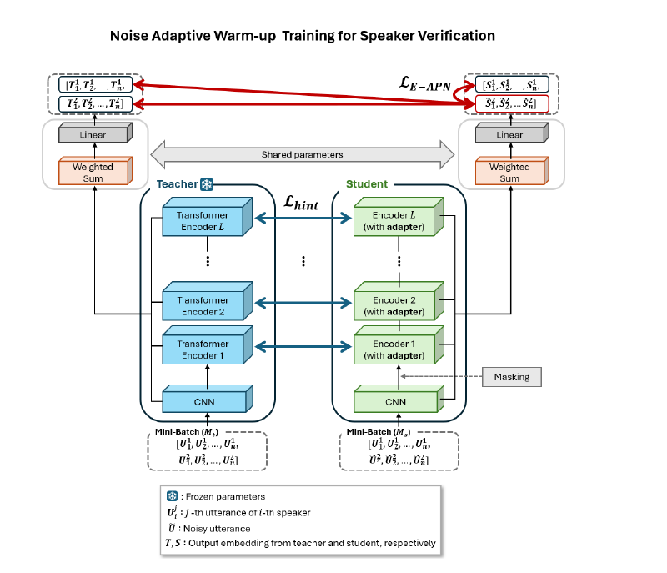
路线 | 代表文献与选取依据 | 本课题结果 / 判决
后端鲁棒微调 | FT-Boosted SV(2025):噪声增强数据微调后端 | 6/8 条件变差;0 dB EER：8.39→9.71;否决
增强后再验证 | ParaNoise-SV(2025):增强与声纹联合建模 | 0 dB EER：10.11>8.39; 目标分 LLR：0.422→0.391;否决
注册条件化 TSE | TSE Curriculum(2024):注册语音条件用于目标提取 | 任务定义匹配;0/-5 dB 达标;保留
判决纪律 | 文献用于说明路线依据,不替代本课题证据 | 同一 trial / 后端 / 阈值口径比较
三条路线经过同一协议验证,最终只保留注册条件化 TSE
04 文献调研与判决
文献提出假设 → 同 Trial / 同脚本验证 → 由 EER 与身份保持决定去留
路线 A
后端鲁棒微调
文献依据【1】
FT-Boosted SV 2025
带噪数据适配后端
文献依据【2】
后端适配 | NAW-SV
本课题启示
适配后端必须显式保护身份
简单带噪微调不足 → 淘汰
淘汰
本课题冻结后端更稳定
统一验证
分层冻结策略
0 dBEER: 8.39 → 7.69%
[1] Tabatabaee et al., Interspeech 2025. [2] Lim et al., Interspeech 2024, 2665-2669.
Notes:
路线A参考这两篇文献的工作，希望通过带噪数据适配声纹后端。该文献说明，重点是增强鲁棒性的同时保护说话人表示。
但在本课题统一协议中，后端微调0 dB EER虽然有所改善，但提升远小于30%目标。因此，最终选择冻结后端。淘汰的含义不是否定所有后端适配方法，而是说明本课题在现有数据规模和训练设置下，不再沿该路线继续投入。
过渡：第二条路线是在声纹识别之前加入通用语音增强。
详细解释 / 追问提示
NAW-SV给出的启示是：简单加入带噪数据并不充分，还需要显式的一致性和身份保护机制。
冻结后端后，所有增强方案都面对同一把声纹评价尺，便于判断前端是否真正保留身份。

Slide 17
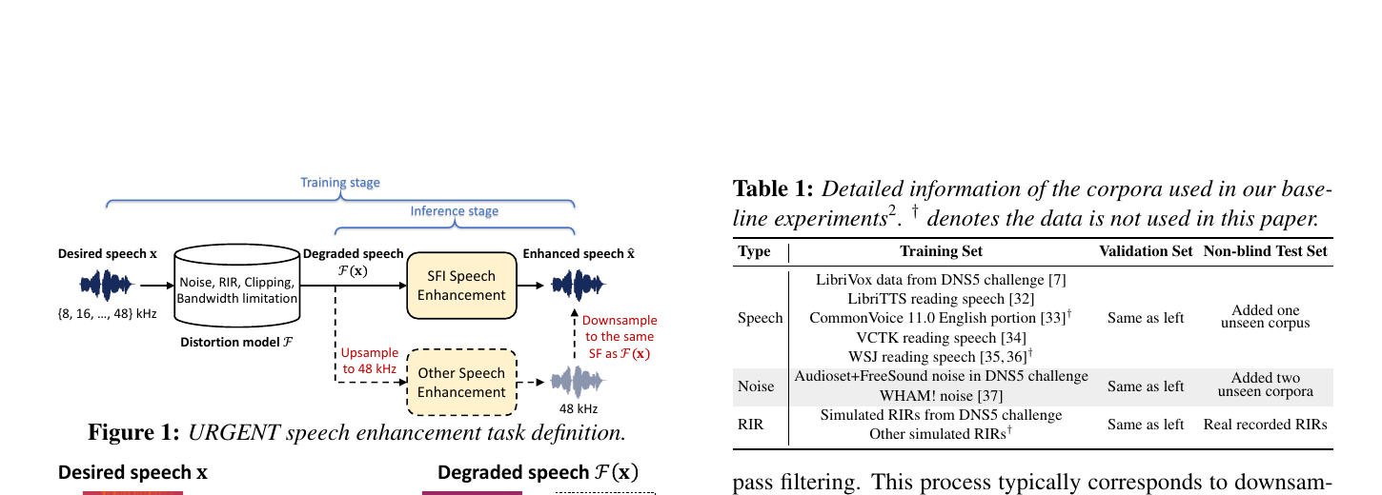
路线 | 代表文献与选取依据 | 本课题结果 / 判决
后端鲁棒微调 | FT-Boosted SV(2025):噪声增强数据微调后端 | 6/8 条件变差;0 dB EER：8.39→9.71;否决
增强后再验证 | ParaNoise-SV(2025):增强与声纹联合建模 | 0 dB EER：10.11>8.39; 目标分 LLR：0.422→0.391;否决
注册条件化 TSE | TSE Curriculum(2024):注册语音条件用于目标提取 | 任务定义匹配;0/-5 dB 达标;保留
判决纪律 | 文献用于说明路线依据,不替代本课题证据 | 同一 trial / 后端 / 阈值口径比较
三条路线经过同一协议验证,最终只保留注册条件化 TSE
04 文献调研与判决
文献提出假设 → 同 Trial / 同冻结后端 / 同脚本验证 → 由 EER 与身份保持决定去留
路线 B
通用增强后验证
文献依据【1】
ParaNoise-SV 2025
增强需与声纹任务协同
文献依据【2】
通用增强 | URGENT
本课题启示
增强质量必须同时看身份指标
通用增强使 EER 变差 → 淘汰
淘汰
听感改善≠身份保持
统一验证
0 dBEER: 10.11% > 8.39%
目标对余弦分数均值: 0.422 → 0.391
[1] Kim et al., Interspeech 2025. [2] Zhang et al., Interspeech 2024, 4868-4872.
Notes:
路线B使用通用语音增强前端，先改善语音听感或信号重建，再将增强语音送入冻结声纹后端。文献1强调增强与声纹任务需要协同约束；文献2则说明语音增强本身包含去噪、去混响、带宽扩展和反削波等多种任务，需要多维指标评价。
本课题的关键现象是：增强后语音主观上更清晰，但0 dB EER反而较差；目标对平均相似度从0.422下降到0.391。说明通用增强抑制噪声的同时，也可能抹平对声纹识别重要的细微身份特征。因此该路线被淘汰。
过渡：前两条路线失败后，问题从“如何降噪”转变为“如何指定并保留目标说话人”。
详细解释 / 追问提示
语音增强通常优化波形或频谱重建，而声纹识别关心跨语句稳定的身份线索，两者目标不完全一致。
“听起来更干净”不能作为声纹前端有效的充分证据，必须回到EER和身份嵌入分布判断。

Slide 18
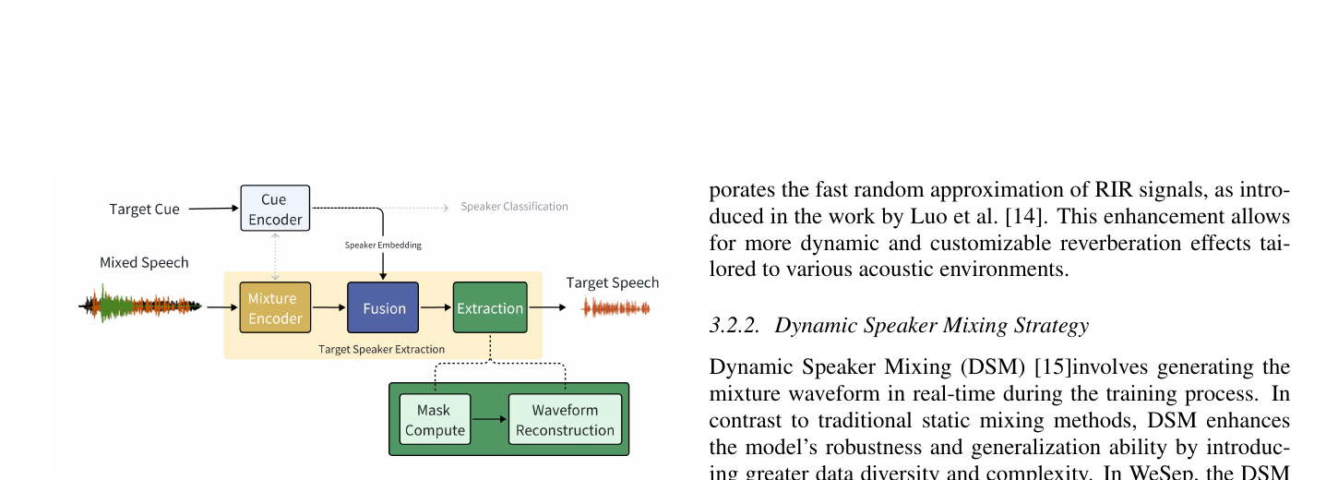
路线 | 代表文献与选取依据 | 本课题结果 / 判决
后端鲁棒微调 | FT-Boosted SV(2025):噪声增强数据微调后端 | 6/8 条件变差;0 dB EER：8.39→9.71;否决
增强后再验证 | ParaNoise-SV(2025):增强与声纹联合建模 | 0 dB EER：10.11>8.39; 目标分 LLR：0.422→0.391;否决
注册条件化 TSE | TSE Curriculum(2024):注册语音条件用于目标提取 | 任务定义匹配;0/-5 dB 达标;保留
判决纪律 | 文献用于说明路线依据,不替代本课题证据 | 同一 trial / 后端 / 阈值口径比较
三条路线经过同一协议验证,最终只保留注册条件化 TSE
04 文献调研与判决
文献提出假设 → 同 Trial / 同冻结后端 / 同脚本验证 → 由 EER 与身份保持决定去留
路线 C
注册条件化 TSE
文献依据【1】
TSE Curriculum 2024
注册线索指定"保留谁"
文献依据【2】
条件化 TSE | WeSep
本课题启示
注册条件直接指定目标说话人
与最终任务一致 → 保留
保留
进入最终前端
统一验证
任务定义匹配
0 / -5 dB 达到验收要求
[1] Liu et al., Interspeech 2024. [2] Wang et al., Interspeech 2024, 4273-4277.
Notes:
路线C将任务重新定义为注册条件化目标说话人提取。这两篇文献都采用注册或辅助线索指定目标说话人，再通过条件融合、掩码估计和波形重建从混合语音中提取目标。
这一路线与本课题的真实问题一致：输入不仅有带噪或多人混合语音，还有目标说话人的干净注册语音。注册语音回答“需要保留谁”，增强网络再针对这个人进行提取。本课题验证中，该路线在0 dB和负5 dB条件达到验收要求，因此最终保留，并进一步形成FiLM与FullSubNet+组合的交付前端。
过渡：下面进入第五部分，详细解释最终交付前端的输入、输出和模块联系。
详细解释 / 追问提示
注册条件化不是单纯让增强结果更干净，而是让增强目标随注册说话人改变。
对同一段多人混合语音，更换注册说话人会生成不同条件参数，网络应提取不同目标。

Slide 19
提 纲
01
数据协议与构建
05
02
数据可信性-泄露性检查
03
统一评测协议构建
04
文献调研与判决
前端结构与原理
05
前端结构与原理
06
展望与规划
Notes:
最终方法由注册条件支路、带噪语音增强支路和固定声纹打分接口构成。

Slide 20
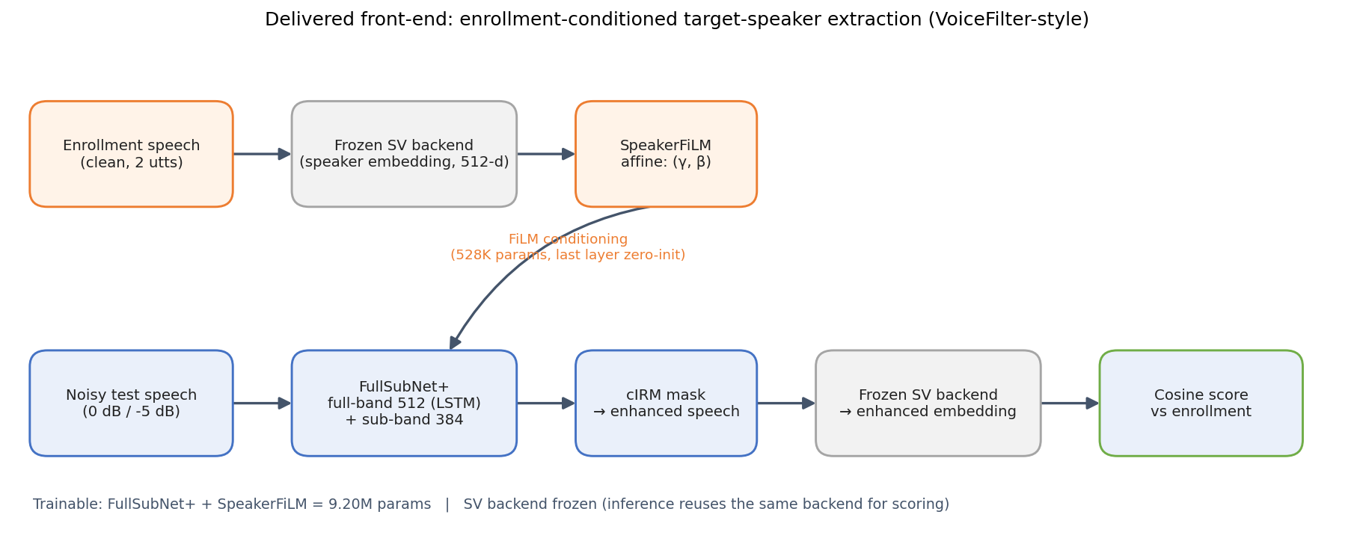
最终前端由注册条件支路、增强支路和固定打分接口组成
05 前端结构与原理
• 条件支路:2条 clean 注册语音 → 冻结声纹后端 → 512维 e_enr → 小MLP生成 FiLM 的 γ、β
• 增强支路:16 kHz 带噪语音 → STFT 257维复谱 → 条件化 FullSubNet+ → cIRM → iSTFT
• 打分接口:增强语音 → 同一冻结后端得到 e_enh → 与 e_enr 计算余弦相似度
图 | 可训练部分仅为 SpeakerFiLM + FullSubNet+（9.20M）;声纹后端始终冻结。数据:技术报告第4.1。
Notes:
先从整体数据流看三条支路如何连接。
第一条是条件支路。每个目标说话人提供两条干净注册语音，经冻结声纹后端得到注册嵌入e_enr，再由小型MLP生成FiLM参数γ和β。第二条是增强支路。带噪或混合语音先做STFT，得到复频谱，再经过FiLM条件化的FullSubNet+估计复数掩码cIRM，并通过iSTFT恢复增强语音。第三条是打分接口。增强语音经过同一个冻结声纹后端得到说话人嵌入e_enh，再与注册嵌入e_enr计算余弦相似度。
这里需要强调，MLP负责生成γ和β，增强支路中的FiLM层只负责使用这组参数执行调制，不会再次生成参数。
过渡：增强骨干采用FullSubNet+，下一页解释全带和子带结构。
详细解释 / 追问提示
主输入：待处理的带噪或混合语音。条件输入：目标说话人的注册嵌入。
输出：增强语音；随后由固定后端完成嵌入提取和余弦打分。
后端冻结是参数不更新，不表示训练时完全不参与计算。

Slide 21
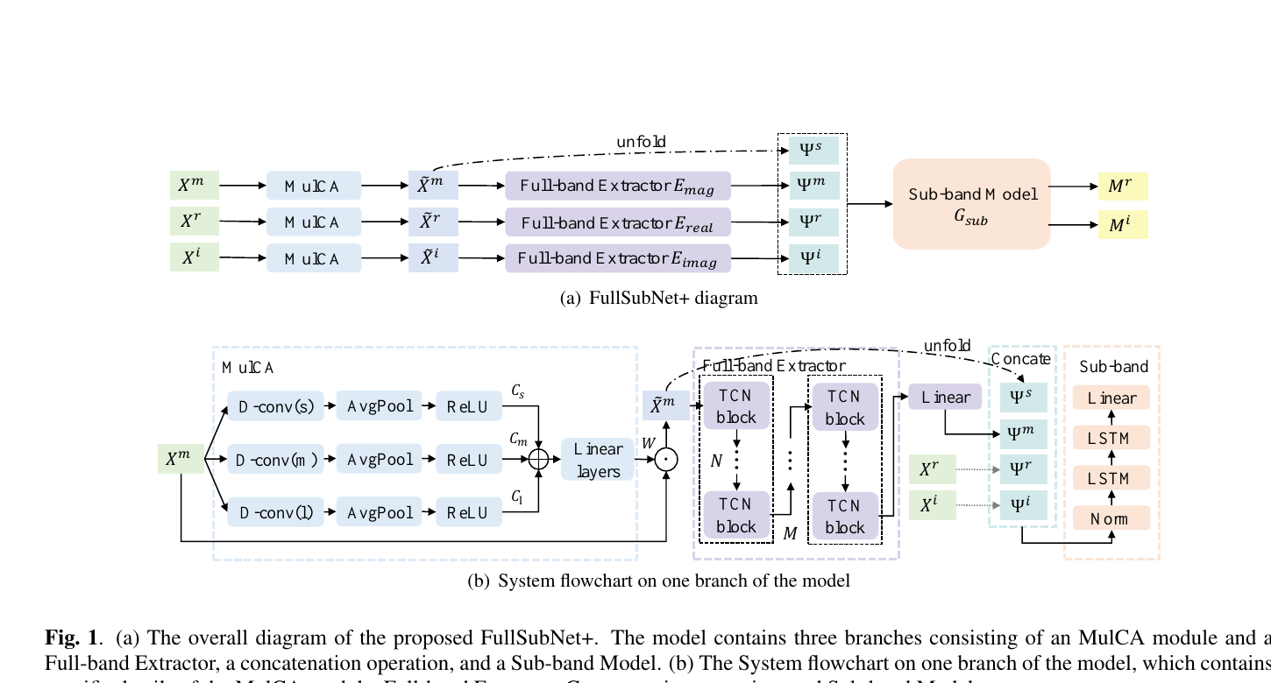
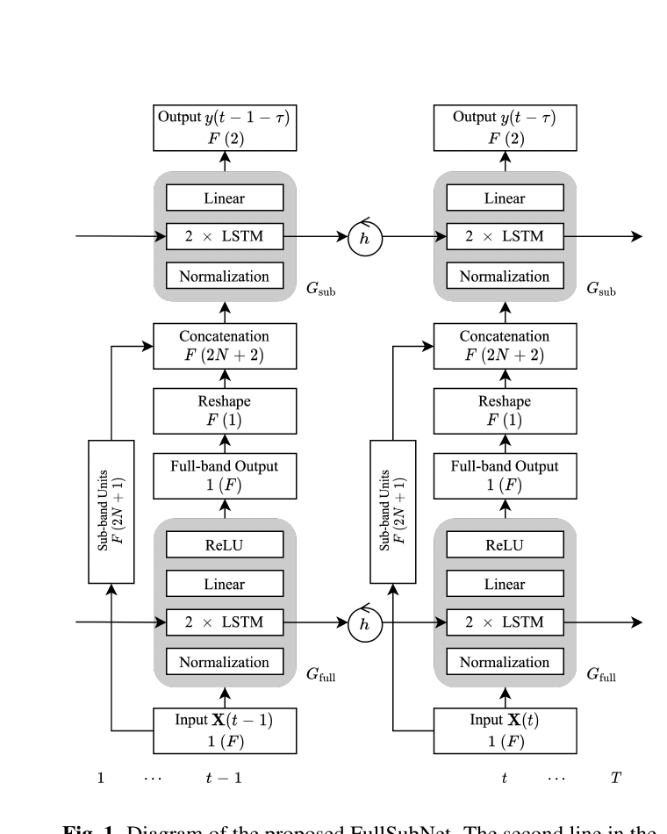
模块 | 输入 → 输出 | 原理与优势
STFT | 16 kHz waveform → 257 维复频谱(512 / 256) | 把非平稳语音转为时频序列
全带 LSTM | 全频带序列 → 512 维全局表征 | LSTM 建模整体噪声上下文
子带模型 | 每频带及相邻 15 带 → 384 维局部表征 | 重点建模局部频带结构
cIRM 估计 | 融合表征 → 复数理想比例掩码 | 同时修正频谱幅度和相位
iSTFT | cIRM × 带噪复谱 → 增强时域语音 | 输出可直接送入冻结声纹后端
为什么选 FullSubNet+
• 全带建模全局,子带建模细节,比单路建模更适合语音频谱
• 因果、实时、参数量小;可直接复用通用降噪阶段积累的骨干与失败数据
• 本课题前端总参数 9.20M,其中 FullSubNet+ 骨干约 8.68M
图 A 解释三分支复谱结构,图 B 解释全带—子带时序融合
05 前端结构与原理
16 kHz 波形
STFT 512 / 256
257 维复频谱
图 A｜FullSubNet+ 总体结构
• Xm、Xr、Xi 分别表示幅度、实部和虚部
• 每路先经 MulCA,再由 Full-band Extractor 建模全频上下文
• unfold 后把局部邻带与全带输出拼接,Sub-band Model 输出 Mr、Mi
• 对本课题:对应三路 FiLM 注入后的增强骨干
三路输入
幅度 Xm / 实部 Xr / 虚部 Xi
MulCA通道注意力增强
+
Full-band LSTM
提取全局频谱上下文
图 B｜FullSubNet 基本时序机制
• 每个时刻 t:全带模型先读取整帧频谱 X(t)
• 全带输出与当前频点的相邻子带单元拼接
• 子带 LSTM 产生该频点的掩码输出,隐藏状态沿时间传递
• 对本课题:全带 512、子带 384、相邻 15 带,兼顾全局噪声与局部谐波
unfold + concat
局部邻带与全带输出融合
Sub-band LSTM
输出 Mr / Mi → cIRM → iSTFT
本课题采用图 A 的 FullSubNet+ 三分支复谱结构;图 B 用于解释其继承的全带—子带融合原理。
[1] Hao et al., ICASSP 2021. [2] Chen et al., ICASSP 2022.
Notes:
先看左侧本课题流程。语音做STFT，得到257个频点。输入分为幅度、实部和虚部三路。每一路先经过通道注意力增强，再进入全带特征提取器。其中全带模型为隐藏维度的LSTM（长短期记忆网络），用于建模整帧频谱的全局噪声上下文。之后提取每个中心频点周围的局部邻带，并与全带输出拼接，再由子带LSTM建模局部频谱结构，最终输出掩码实部和虚部，组成复数掩码cIRM并经iSTFT恢复波形。
具体流程如图所示
过渡：FullSubNet+知道怎样增强，但还需要FiLM告诉它应该保留哪个说话人。
详细解释 / 追问提示
图A解释FullSubNet+的三分支复谱结构；图B解释其继承的全带—子带融合思想。
cIRM是复数理想比例掩码，同时包含实部和虚部信息，可对复频谱进行联合修正。
MulCA负责突出对增强更有用的通道特征；全带与子带分别负责全局环境和局部谱细节。

Slide 22
SpeakerFiLM用小MLP把声纹向量翻译成调制指令
05 前端结构与原理
步骤 | 输入 → 输出 | 定义 / 原理
1 条件提取 | 2条clean注册语音 → 512维 e_enr | 冻结后端提供稳定身份表征
2 参数生成 | e_enr →h= ReLU(W1e+b1) → z=W2h+b2 | 两层小MLP输出与待调制特征同维的γ、β
3 仿射调制 | F' = γ(e_enr)⊙F + β(e_enr) | 逐特征缩放与平移;让同一带噪输入随注册人变化
4 注入位置 | γ、β → FullSubNet+三路全带输入 | 在全局建模之前写入目标身份,再估计cIRM
5 稳定起点 | 末层零初始化:γ=1,β=0 | 初始严格等价于通用前端,条件作用随训练逐步形成
为什么参数生成器选小MLP
• 足够表达从512维声纹到γ/β的非线性映射,又不会重建一个大条件网络
• FiLM模块仅0.52M:参数少、计算轻,在有限训练说话人下更不易记忆身份
• 与冻结后端解耦,梯度集中优化条件映射和增强骨干
Notes:
注册语音先通过冻结后端得到声纹嵌入e_enr。小型两层MLP根据声纹嵌入首先计算表格中的h，再计算z。输出z被划分为调制参数的两部分。
FiLM在增强支路中执行表格中的公式。其中γ是缩放系数，决定各特征通道增强或削弱多少；β是偏移系数，改变各通道的基准响应。两者由条件支路动态生成，FiLM层本身只应用参数，不重新生成。
选择小MLP的原因有三点。第一，从声纹嵌入到γ和β只需要条件格式转换，两层非线性映射已经能够表达。第二，FiLM模块约0.52M参数，计算量和过拟合风险较低。第三，冻结后端后，梯度可以集中优化条件映射与增强骨干。
过渡：下一页用两篇文献说明FiLM调制和说话人条件特征提取的依据。
详细解释 / 追问提示
MLP中的W1、b1、W2、b2是训练得到的全局网络参数；γ和β是针对当前注册说话人动态计算的条件参数。
更换注册说话人会重新得到一组γ和β；同一注册说话人的多条测试语音可以复用。
FiLM注入到三路全带输入，使目标身份在全局噪声建模之前进入网络。
⊙：是逐元素相乘
FiLM末层零初始化后，训练开始时F'=F，条件化模块不会立即改变原版FullSubNet+的特征。

Slide 23
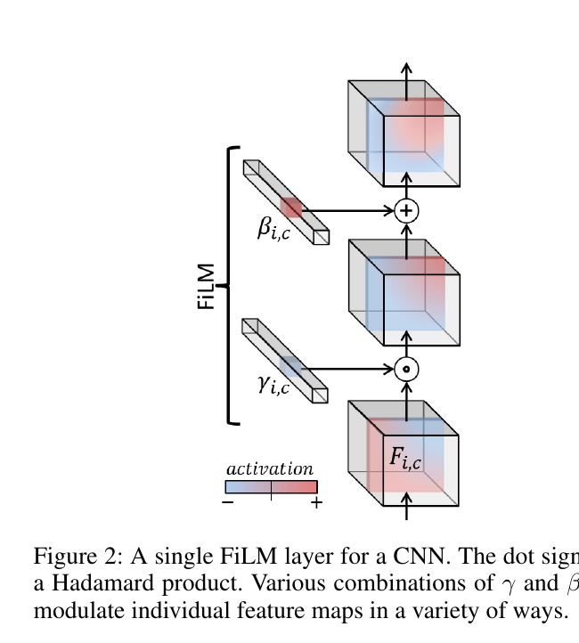
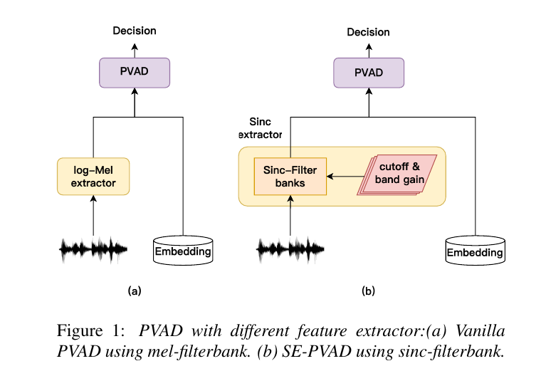
SpeakerFiLM用小MLP把声纹向量翻译成调制指令
05 前端结构与原理
SCSE-PVAD Fig.1
FiLM Fig.2
文献联系:FiLM给出通用仿射调制；SCSE-PVAD进一步说明声纹条件可注入特征提取前端。
[1] Perez et al., AAAI 2018. [2] Yu et al., Interspeech 2024.
Notes:
左图FiLM工作核心操作是对中间特征进行逐通道仿射变换，也就是利用条件信息产生γ和β，再进行缩放和平移。它证明条件信息可以不通过拼接大型网络，而以轻量方式直接控制特征分布。
右图则是把说话人嵌入用于条件化声学特征提取，说明身份信息可以在较前端的位置直接改变声学表征。两篇文献共同支撑本课题的设计：先从注册语音获得声纹条件，再用FiLM把条件注入增强网络，而不是重新训练或改变冻结声纹后端。
过渡：有了条件化前端后，还需要四项损失同时约束声学质量和身份信息。
详细解释 / 追问提示
FiLM论文提供通用调制原理；SCSE-PVAD提供说话人条件用于声学前端的应用依据。
本课题具体注入位置、MLP规模和初始化方式以技术报告为准。

Slide 24
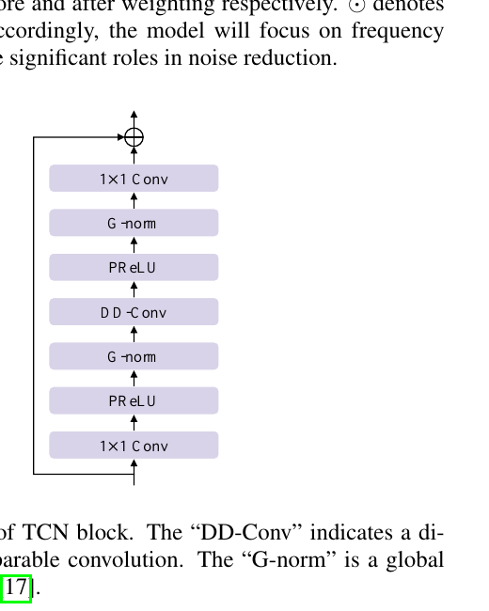
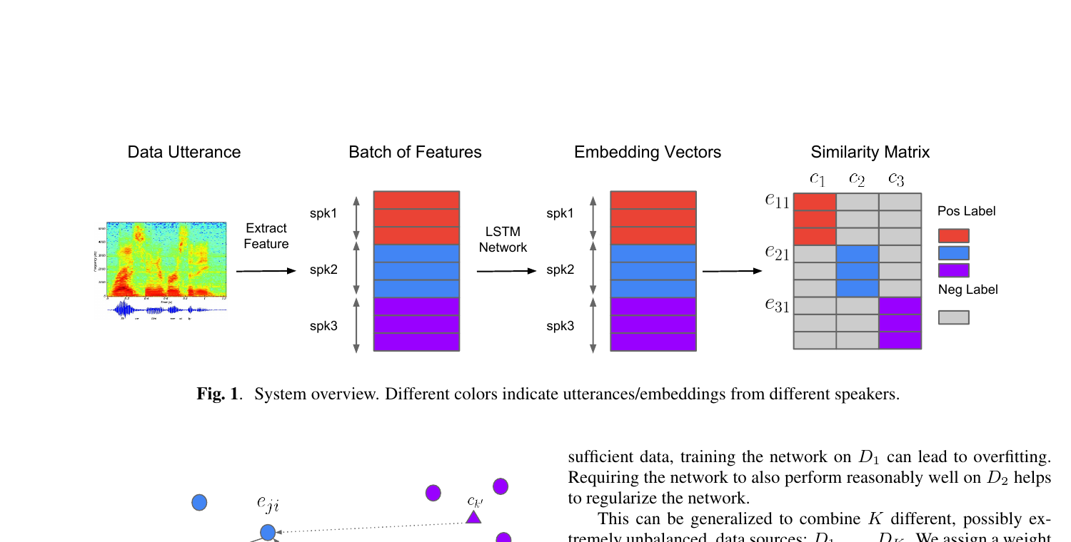
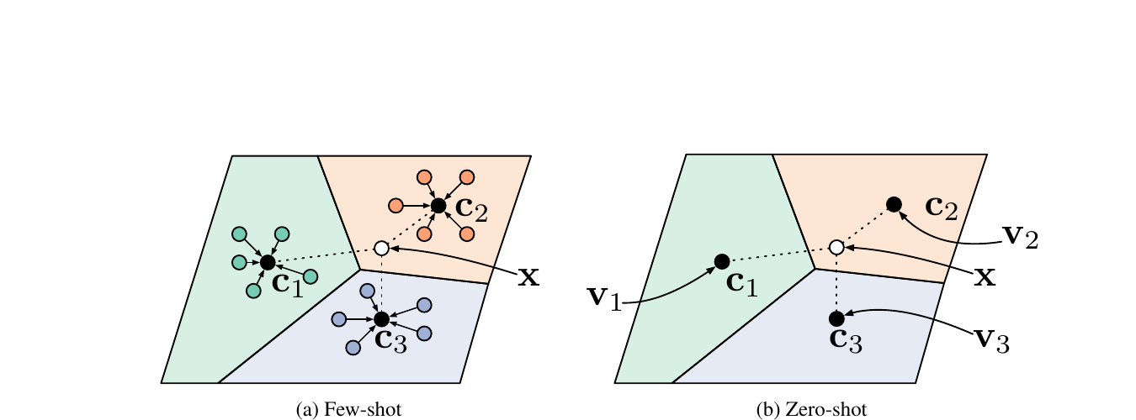
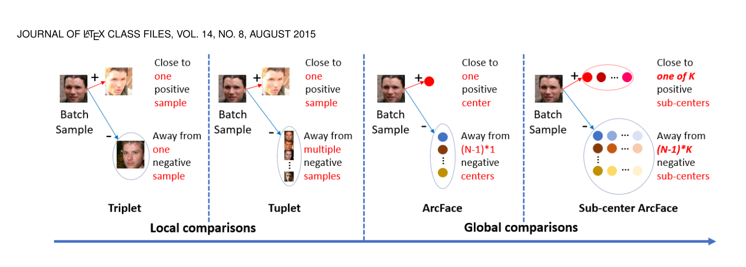
四项训练目标分别解决本课题前端的重建、保真、冒认与分类
05 前端结构与原理
1. L_se｜保证声学重建
2. L_spk｜保持目标身份
本课题输入:
FullSubNet+预测 M_hat + clean目标 M_cIRM
作用:用MSE直接更新FiLM与增强骨干
解决:防止前端任意改写语音
本课题输入:
增强语音→冻结后端得 e_enh + 注册 e_enr
作用:最小化 1-cos(e_enh,e_enr)
解决:听感改善但身份漂移
方法依据: Chen et al., ICASSP 2022
方法依据: Wan et al., ICASSP 2018
3. L_ns｜抑制难负冒认
4. L_ce｜强化角度判别
本课题输入:
e_enh + 排除真类后的9900类原型库
作用:Top-K=8,超过τ=0.30才惩罚
解决:把结果推离最易混淆冒认者
本课题输入:
e_enh + 真实说话人标签
作用:AAM-CE梯度穿过冻结后端回到前端
解决:增强类内紧凑与类间分离
方法依据: Snell et al., NeurIPS 2017
方法依据: Deng et al., TPAMI 2022
说明:这些文献提供各类目标的通用方法依据;本课题的Top-K=8、τ=0.30及四项权重均以技术报告为准。
Notes:
这一页展示了四类目标的通用方法依据；这里简要介绍一下，四项训练目标分别解决本课题前端的四类问题。第一项目保证声学重建。输入是FullSubNet+预测掩码M_hat和由干净目标构造的M_cIRM，使用均方误差直接更新FiLM与增强骨干，防止前端任意改写语音。第二项保持目标身份。增强语音经过冻结后端得到e_enh，与注册嵌入e_enr计算1减余弦相似度，把增强结果拉向目标说话人。
第三项抑制难负冒认。将e_enh与排除真实类别后的9900类说话人原型比较，选择余弦相似度最高的8个难负类，并对超过0.30阈值的部分施加合页惩罚，使增强结果主动远离最易混淆的冒认者。第四项强化角度判别，将e_enh和真实说话人标签输入AAM-CE，在角度空间增强类内紧凑和类间分离。
本课题的Top-K等于8、阈值0.30以及损失权重都以技术报告为准，并不是直接从这些文献照搬。
详细解释 / 追问提示
L_se约束“像不像干净目标”；其余三项约束“身份是否正确”。
L_spk负责拉近目标，L_ns负责推离最危险的非目标，L_ce负责整体类别判别。

Slide 25
余弦相似度用嵌入方向衡量是否为同一说话人
05 前端结构与原理
环节 | 输入 → 输出 | 定义 / 优势
注册模板 | clean注册语音 → 冻结后端 → e_enr | 固定目标说话人的参考方向
测试表征 | 增强语音 → 同一冻结后端 → e_enh | 与注册端保持同一特征空间
Cosine score | s=(e_enr·e_enh)/(||e_enr||₂||e_enh||₂) | 范围[-1,1];夹角越小,分数越高
阈值判决 | s ≥ T_dev 判目标;s < T_dev 判非目标 | 阈值只在Dev确定,Eval固定复用
统计输出 | 全量score+label → EER/minDCF/ROC/DET | 计算简单、无需额外可训练打分器
原理与优势
• L2归一化后只比较向量方向,降低整体幅值或嵌入模长变化的影响
• Raw与增强语音使用同一个冻结后端和同一个公式,结果可直接比较
• 它同时连接训练与评测:L_spk用1-cos保持身份,最终验证仍用cosine score判决
Notes:
最后是余弦相似度介绍。余弦相似度定义为二者点积除以各自范数的乘积。它主要比较两个嵌入向量的方向：夹角越小，余弦分数越高，越可能来自同一个说话人。
余弦打分有三点优势。第一，归一化后对向量整体幅值变化不敏感，更关注身份方向。第二，计算简单，不需要额外训练一个复杂打分器。第三，训练和评测保持一致，最终评测仍使用余弦分数生成EER、minDCF、ROC和DET。验证集确定阈值T_dev后，评测集固定复用。
过渡：技术部分到这里结束，最后汇报后续研究规划。
详细解释 / 追问提示
余弦相似度范围理论上为负1到1，但实际阈值由开发集分数分布确定。
余弦相似度不直接完成降噪，它只评价增强语音的嵌入是否接近注册说话人。

Slide 26
提 纲
01
数据协议与构建
06
02
数据可信性-泄露性检查
03
统一评测协议构建
04
文献调研与判决
展望与规划
05
前端结构与原理
06
展望与规划
Notes:
最后是展望与规划。
过渡：具体规划主要包括实验完善、机制研究和个人能力提升。

Slide 27
展望与规划
06 展望与规划
展望与规划
• 补充更丰富的噪声、混响和多人干扰实验，完善数据协议、统一评测与交叉验证流程，使实验结论更加全面、可靠。
• 深入研究语音增强与声纹识别之间的协同机制，重点关注增强过程中说话人身份信息的保留，探索更有效的条件化建模与联合优化方法。
• 通过本课题，对语音增强、声纹识别和鲁棒语音处理产生了浓厚兴趣，未来希望继续深耕该方向，持续跟踪相关前沿研究并提升工程实践能力。
Notes:
后续将补充更丰富的数据和交叉验证实验，继续完善课题。通过这次课题，我对语音增强、声纹识别和鲁棒语音处理产生了浓厚兴趣。未来希望继续跟踪该方向的前沿研究，同时提升模型实现、数据构建和评测分析能力，并考虑在这一方向继续深入学习和研究。
过渡：以上是我的全部汇报。
详细解释 / 追问提示
规划内容保持研究导向，不在汇报中加入技术报告未完成验证的真实部署结论。
后续工作的主线仍是“可信数据—统一评测—身份保持型前端”。

Slide 28
谢 谢!
恳请各位老师批评指正
汇报人:邓姣姣
中国科学院大学 · 2026.09.08
Notes:
总结来说，我的工作是通过统一数据协议、三重泄漏检查和统一评测脚本，为路线选择提供可信依据；并从注册条件、FullSubNet+增强、FiLM调制、四项损失到余弦打分，解释最终前端的完整输入输出关系。谢谢各位老师和同学，恳请批评指正。
常见追问与简明回答
问：声纹嵌入是不是FullSubNet+做STFT之前的数据？
答：不是。带噪语音是FullSubNet+的主输入，先做STFT；声纹嵌入来自独立的注册支路，是控制增强网络的条件输入。
问：γ和β从哪里得到？
答：两条干净注册语音先经冻结后端得到512维e_enr，再经两层小MLP动态生成γ和β。MLP权重是全局训练参数，γ和β是针对当前注册说话人计算的条件参数。
问：增强支路中的FiLM会不会重新生成γ和β？
答：不会。MLP负责生成，FiLM负责应用。FiLM只执行F'=γ⊙F+β。更换注册说话人时，条件支路才重新计算一组参数。
问：FullSubNet中只有全带使用LSTM吗？
答：不是。本课题配置中全带模型使用隐藏维度512的LSTM，子带模型也使用LSTM，隐藏维度384。差异是全带看全部频点，子带看中心频点和相邻15带并融合全带输出。
问：冻结后端后，损失还能传回前端吗？
答：可以。冻结只是不更新后端参数。L_spk、L_ns和L_ce的梯度仍能穿过后端的固定计算图传到增强波形，再回到FiLM和FullSubNet+。L_se不经过后端，直接监督掩码。
问：为什么通用降噪听起来更清晰，EER反而变差？
答：通用降噪主要优化信号重建，可能同时抹平声纹识别所依赖的细微身份特征。本课题中目标对平均相似度下降，说明身份一致性受损。
问：为什么同时需要四项损失？
答：L_se保证声学重建，L_spk拉近目标身份，L_ns推离最易混淆负类，L_ce强化整体角度判别。单一损失难以同时覆盖声学质量和身份可分性。

